Slide 1
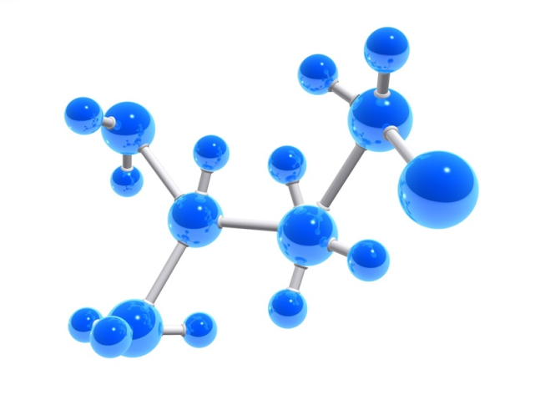
Тема уроку:
Оксиди. Кислоти

Slide 2
Мета:
Узагальнити, повторити та систематизувати знання з теми «Оксиди та Кислоти», відпрацювати теоретичні знання отримані учням на практиці.

Slide 3
Завдання уроку:
Освітня: Узагальнити й закріпити знання про основні класи неорганічних сполук їхній склад, класифікація, властивості.
Розвивальна: Продовжити розвивати мовленнєві навички, логічне мислення, робити висновки, формувати основні навчальні компетенції.
Виховна: Створити умови для виховання бажання активно навчатися, здатність відстоювати власну точку зору, формувати адекватну самооцінку.
Обладнання та реактиви: Індивідуальна картка учня, штатив з пробіркам, розчини кислот та лугів, індикаторні папірці, комп’ютерна презентація.

Slide 4
Хід уроку:
1.Організаційний момент.
2.Мотивація пізнавальної діяльності.
3.Етапи узагальнення.

Slide 5
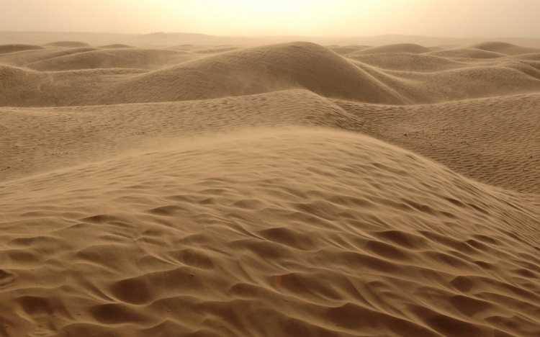
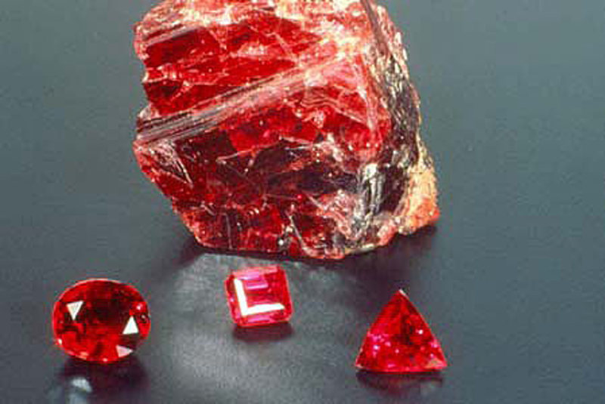
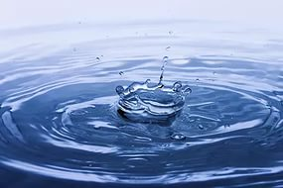
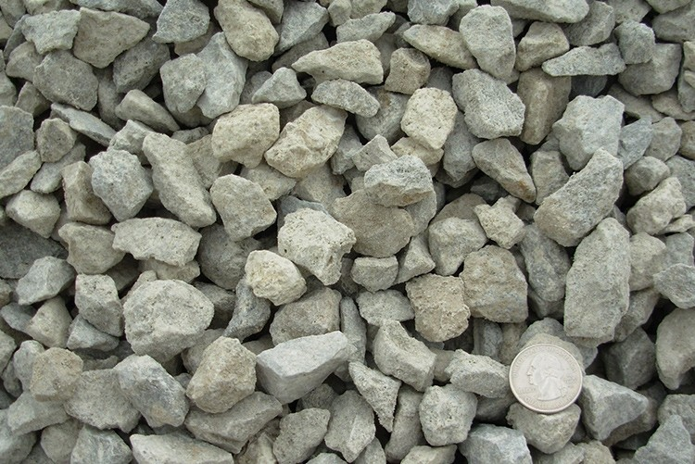
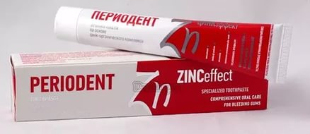
SiO₂
Al₂O₃
H₂O
CaO
ZnO

Slide 6
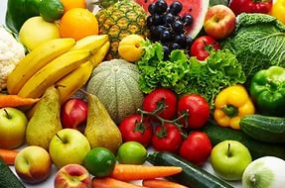
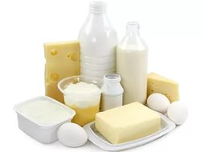
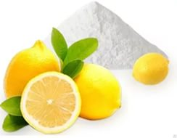
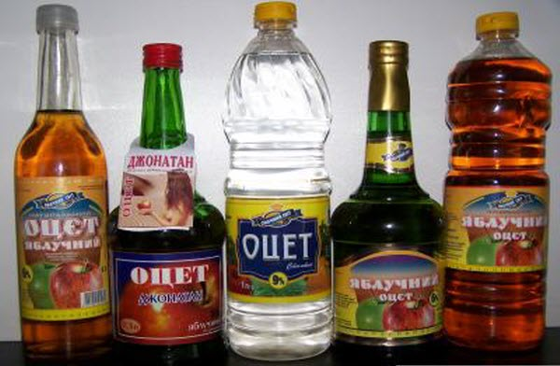
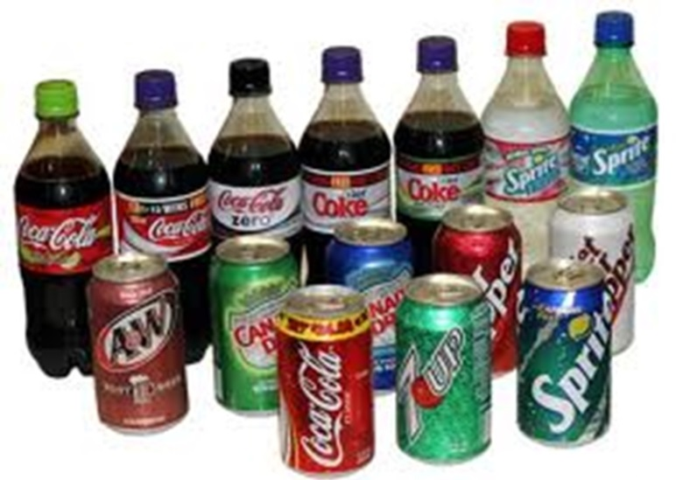

Slide 7
Розв’язання кросвордів:
назвіть елемент з порядковим числом 8
назвіть елемент з порядковим числом 19
назвіть елемент з порядковим числом 16
назвіть елемент з порядковим числом 22
назвіть елемент з порядковим числом 48
О К С И Г Е Н
К А Л І Й
С У Л Ь Ф У Р
Т И Т А Н
К А Д М І Й
и

Slide 8
К А Л І Й
О К С И Г Е Н
С У Л Ь Ф У Р
А Л Ю М І Н І Й
Х Л О Р
Т И Т А Н
и
назвіть елемент з порядковим числом 19
назвіть елемент з порядковим числом 8
назвіть елемент з порядковим числом 16
назвіть елемент з порядковим числом 13
назвіть елемент з порядковим числом 17
назвіть елемент з порядковим числом 22

Slide 9
Вставте пропущені слова
Оксиди - це ________ сполуки, будь-якого хімічного _________ з __________.
Кислоти – це ________ сполуки, молекули яких складаються з атомів _________ і __________ залишків.
бінарні
елемента Оксигеном
складні
Гідрогену кислотних

Slide 10
Знайдіть зайву речовину в кожному рядку і обведіть, поясніть причину зайвості:
I.
CuS K₂SO₄ Mg(OH)₂
NaCl FeO Na₂SO₄
NaOH CuSO₄ Ca(OH)₂
II.
HCl H₂O H₂SO₄
CaO CaCO₃ NaCl
MgO H₂CO₃ Fe₂O₃

Slide 11
«Хрестики – Нулики» (індивідуальна робота)
1.Для команди Оксиди викреслити формули основ.
2. Для команди Кислоти викреслити формули солей.
NaOH | K₂SO₄ | Na₂O
Na₂O | KOH | H₂SO₄
NaCl | H₂O | Cu(OH)₂
ZnO | Zn(OH)₂ | SO₂
ZnCl₂ | NaNO₃ | CaSO₄
Ca(OH)₂ | P₂O₅ | H₃PO₄

Slide 12
Конкурс «Детектор брехні»
Вода буває у твердому стані.
Карбон(II) оксид, або чадний газ, корисний для людини.
У людському шлунку э кислота.
Колір лакмусу в кислотах червоний.
Кислоти змінюють забарвлення фенолфталеїну на малиновий колір.
Всі гідроксиди розчинні у воді.
Всі метали розчиняються в кислотах.
Індикатори в розчинах солей змінюють своє забарвлення.
Солі реагують із солями лише тоді, коли утворюється осад.
Перли – це кальцій карбонат.

Slide 13
Конкурс «Детектор брехні»
Вода буває у твердому стані. (Так)
Карбон(II) оксид, або чадний газ, корисний для людини. (Ні)
У людському шлунку э кислота. (Так)
Колір лакмусу в кислотах червоний. (Так)
Кислоти змінюють забарвлення фенолфталеїну на малиновий колір. (Ні)
Всі гідроксиди розчинні у воді. (Ні)
Всі метали розчиняються в кислотах. (Ні)
Індикатори в розчинах солей змінюють своє забарвлення. (Так)
. Солі реагують із солями лише тоді, коли утворюється осад. (Так)
Перли – це кальцій карбонат. (Так)

Slide 14
Морській бій (попарно): заповнити таблицю з формулами солей
 | Na⁺ | Mg²⁺ | Al³⁺ | Fe²⁺
Cl⁻
SO₄²⁻

Slide 15
Морській бій (попарно): заповнити таблицю з формулами солей
 | Na⁺ | Mg²⁺ | Al³⁺ | Fe²⁺
Cl⁻ | NaCl | MgCl2 | AlCl3 | FeCl2
SO₄²⁻ | Na2SO4 | MgSO4 | Al2(SO4)3 | FeSO4

Slide 16
Допишіть рівняння хімічних реакцій (самостійно)
HCl+NaOH→__________________
SO₃+H₂O→____________________
FeCl₃+KOH→__________________
CaO+H₂O→ ___________________

Slide 17
Напишіть формули речовин (самостійно)
А)калій хлорид
Б)алюміній сульфат
В)натрій гідроксид
Г)ферум(III)оксид
KCl
Al2(SO4)3
NaOH
Fe2O3

Slide 18
«Об’єднай друзів».
KOH, BaO, MgSO_{4,} Mg(OH)₂ Fe₂O₃, K₂SO₄, Ca(OH)₂, CO₂ H₂SO_{4,} CuO, NaOH, Mg(NO₃)₂ NaCl, HNO₃, H₃PO₃, HCl | Оксиди
I
KOH, BaO, MgSO_{4,} Mg(OH)₂ Fe₂O₃, K₂SO₄, Ca(OH)₂, CO₂ H₂SO_{4,} CuO, NaOH, Mg(NO₃)₂ NaCl, HNO₃, H₃PO4, HCl | Кислоти
II

Slide 19
Конкурс «Поле чудес»
Визначте до якого класу належить речовина. Із літер у клітинах отримаєте слово.
Формула
Формули | оксиди | основи | Кислоти | солі
K₂S | Р | С | Л | О
NaOH | Ф | К | Ц | Б
FeCl₃ | И | Х | Щ | С
H₂SO₄ | Н | И | И | У
MgO | Г | Ц | В | Ш
H₂O | Е | А | С | Ю
Mg(NO₃)₂ | Д | О | Г | Н
I.
Оксиген
Формула
 | Класи | неорганічних | речовин
Формула | оксиди | основи | кислоти | Солі
Cu₂O | P | C | O | T
Ni(OH)₂ | Ф | Е | Ц | Б
Fe₂(SO₄)₃ | І | Х | Щ | А
H₃PO₄ | Н | И | К | У
Zn(OH)₂ | Ь | Ц | В | Ш
Cl₂O₇ | І | А | С | Ю
Ca(NO₃)₂ | Д | О | Г | Я
II.
Реакція
z

Slide 20
«Догонялки» (здійсніть перетворення і назвіть всі речовини ) - робота у дошки
І
К→K₂O→KOH→KCl→AgCl
II
S→SO₂→SO₃→H₂SO₄→BaSO₄

Slide 21
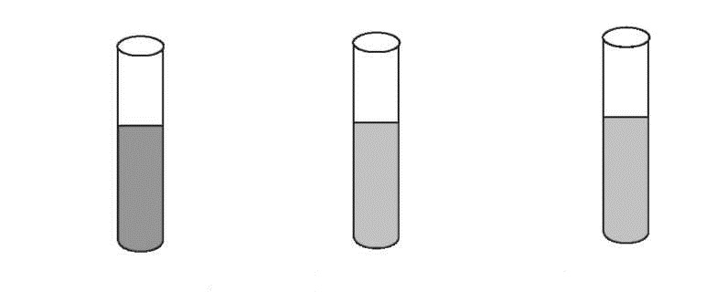
Експертиза
За допомогою універсального індикатора докажіть в яких пробірках містяться
H₂O
H₂SO₄
NaOH

Slide 22
Підсумок уроку
Оцінювання роботи учнів на уроці. От і завершився наш саміт двох могутніх регіонів країни Хімії. Підіб’ємо підсумки:
Самооцінювання учнів.
Оцінювання вчителем роботи класу та окремих учнів.
Аргументація виставлених оцінок.

Slide 23
Домашня робота
Повторити кислоти та оксиди.
Написати казку-розповідь про оксиди та кислоти.

